Slide 1
实验2-5 线性方程组的应用
教学目标
教学重点
教学内容

Slide 2
在我们日常生活中许多自然现象都是线性的，或者当变量取值在合理范围内时近似于线性的，所以我们可以构建用线性方程组来表示的线性数学模型，通常写成向量或矩阵的形式，如交通流量问题、闭合经济问题、生产计划安排问题、世界人口预测问题等，下面以交通流量问题为例进行说明。
在城市交通中的任何一个路口（十字路口或丁字路口）处，都有车辆流进和流出。当一天结束后，流进的车辆数和流出的车辆数应该相等以达到平衡。这样在每一个路口处可根据进出的车流量相等关系，建立一个线性方程组，然后通过讨论线性方程组解的情况，分析交通网络未知部分的具体流量，从而为某些决策提供理论依据。

Slide 3
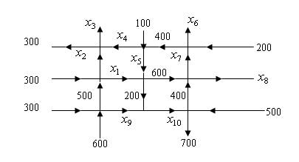
某城市单行街道的交通流量（每小时过车数）
假定上述问题满足下列两个基本假设：
(1)全部流入网络的流量等于全部流出网络的流量；
(2)全部流入一个节点的流量等于流出此节点的流量。
试建立数学模型确定该交通网络未知部分的具体流量。

Slide 4
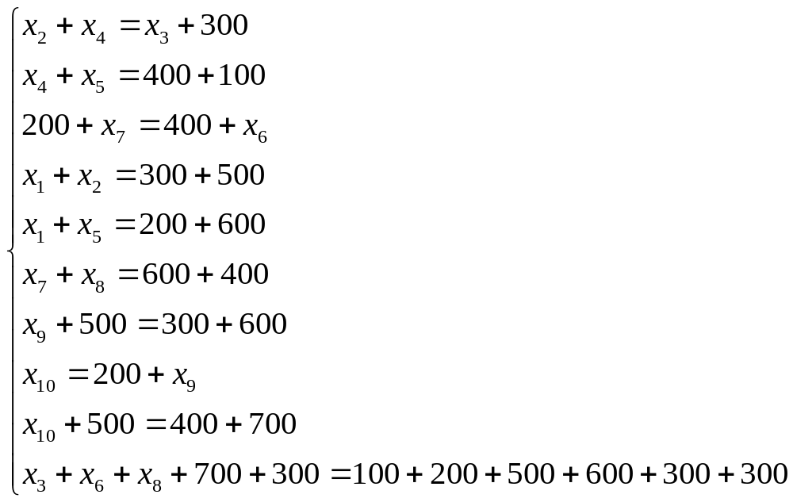
根据图及上述两个基本流量假设，可知所给问题满足如下线性方程组：
其中前9个方程是根据各个节点流入量等于流出量列出的，最后一个方程是根据网络全部流入量等于全部流出量列出的.

Slide 5
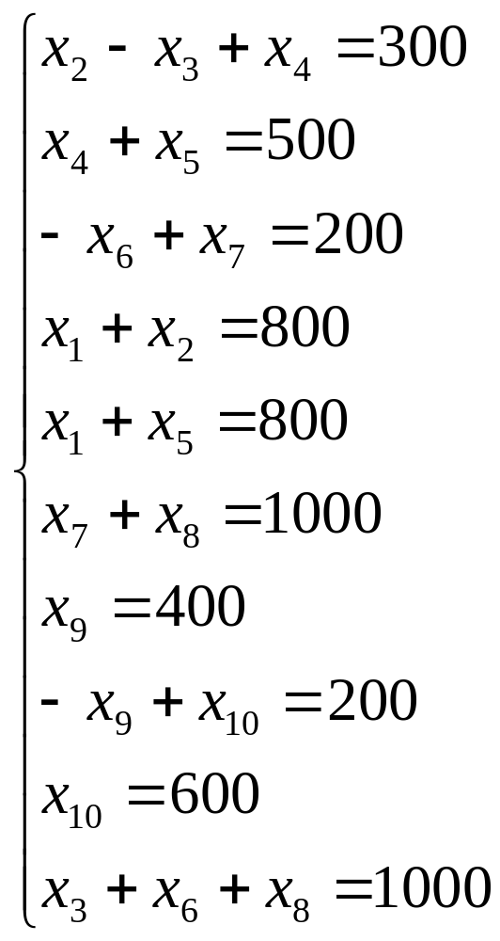
将方程组进行整理:

Slide 6
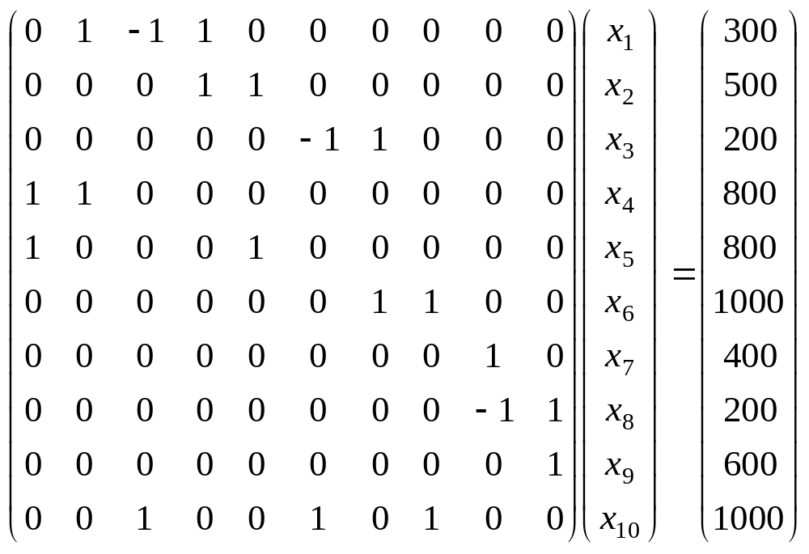


即：
若将上述矩阵方程记为
，则问题就转化为求
的全部解。

Slide 7
下面利用MATLAB软件对上述方程组求解。步骤如下：
1．输入系数矩阵A，并求A的秩，判断方程组解的情况。
>>A=[0 1 -1 1 0 0 0 0 0 0; 0 0 0 1 1 0 0 0 0 0 ;0 0 0 0 0 -1 1 0 0 0;1 1 0 0 0 0 0 0 0 0 ;1 0 0 0 1 0 0 0 0 0;0 0 0 0 0 0 1 1 0 0;0 0 0 0 0 0 0 0 1 0;0 0 0 0 0 0 0 0 -1 1;0 0 0 0 0 0 0 0 0 1;0 0 1 0 0 1 0 1 0 0]; %线性方程组的系数矩阵
>>rank(A) %求A的秩
2．求增广矩阵的秩。
>> b=[300;500;200;800;800;1000;400;200;600;1000]; %常数b
>> rank([A,b]) %增广矩阵的秩
由上可知系数矩阵的秩等于增广矩阵的秩，都为8，并且小于未知量的个数10，所以方程有无穷多解。

Slide 8



3．求非齐次线性方程组
的一个特解。
取x1和x6为自由未知数，值分别为700和0，可得原方程组的一个特解为：
=（700,100,200,400,100,0,200,800,400,600）
4．用命令null求出齐次线性方程组
的基础解系。
>> x0=null(A,'r')

Slide 9
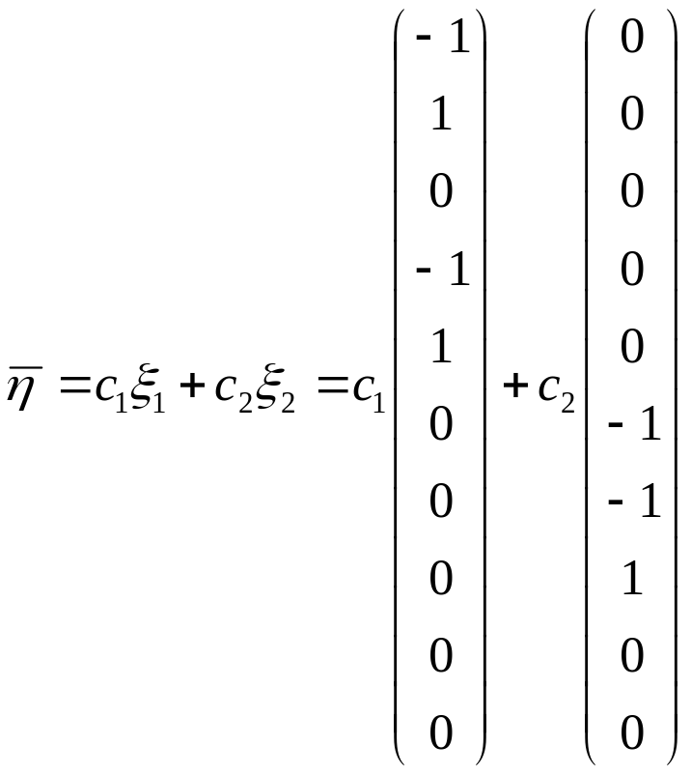



由此得到所求齐次线性方程组的基础解系为：
, (
为任意常数)
综上所述,我们就得到了非齐次线性方程组
的全部解为：
(C₁,C₂为任意常数)

Slide 10
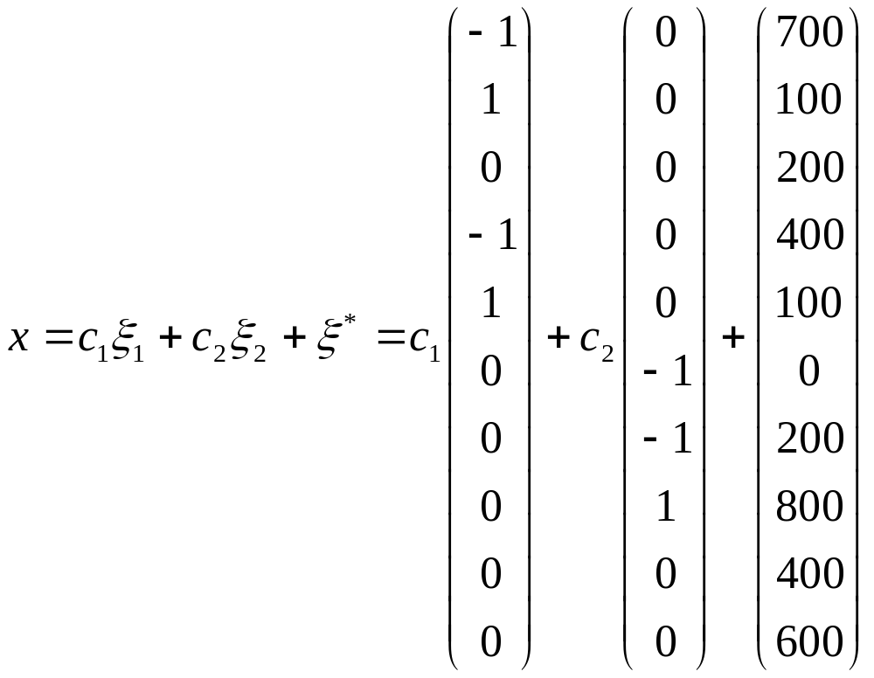
故原方程组的通解为:

Slide 11
本应用实例具有一定的实际价值，应用本模型的思想方法，可以为某些城镇建立一个区域的交通流量模型，并提供一个具体的解决方案，即从无穷多个解中根据具体限制确定出一个具体的解决方案。
通过求出该模型的解，可以为交通规划设计部门提供解决交通堵塞、车流运行不畅等问题的方法，为设计路宽、建设立交桥等决策提供理论依据，为城镇交通规划提供科学的指导意见。在本实例中，我们只考虑了单行街道这样一种简单情形，在实际生活中，情况会更复杂，在此我们不做研究。
此外，本模型还可推广到电路分析中的网络节点流量等问题中。

Slide 12
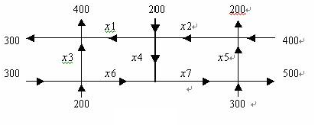
练习：
下图给出了某城市部分单行街道的交通流量（每小时通过的车辆数）
图中有6个路口，已有9条街道记录了当天的平均车流量。另有7处的平均车流量未知，试利用每个路口的进出车流量相等关系推算这7处的平均车流量。

